Slide 1
V. OSB ENERJİ ZİRVESİ
ELEKTRİK DAĞITIM SİTEMİNDE KALİTE, DENETİM VE
OSB’LERİN SORUMLULUĞU
26/11/2011
Dr. Murat GİDİŞ
Grup Başkanı

Slide 2
Reformu Kaçınılmaz Kılan Etkenler
PAHALI ENERJİ
YÜKSEK KAYIP-KAÇAK ORANLARI
%7,8
ÇAPRAZ SÜBVANSİYON
MALİYET DIŞLI FAKTÖRLER
Notes:
Ülkemizde elektrik enerjisinin pahalı olduğu çeşitli çevrelerde ve platformlarda sıklıkla dile getirilmektedir. Serbest olmayan, farklı bir deyişle tedarikçisini seçme özgürlüğü bulunmayan bir tüketicinin ödediği her 100 TL’nin, 58 TL’si elektrik enerjisinin alımına, 11 TL’si şebeke hizmetine, 11 TL’si mevcut kayıp-kaçakların finansmanına, 15,3 TL’si Katma Değer Vergisine, 2,1 TL’si Belediye Tüketim Vergisine, 1,7 TL’si TRT’ye ve 0,8 TL’si de Enerji Fonuna gitmektedir. 2005 yılı itibariyle Türkiye, 5,22 cent/kWh’lık bedel ile OECD (Ekonomik İşbirliği ve Kalkınma Teşkilatı) ülkeleri arasında enerji alımıma en yüksek bedeli ödeyen ülkelerden birisi konumundadır.
Elektrik enerjisinin sanayi için vazgeçilmez bir girdi olduğu göz önüne alınacak olursa, bu durumun Türkiye açısından uluslar arası arenada yarattığı handikap daha kolaylıkla anlaşılabilir.

Slide 3
Elektrik Piyasası Reformunun Avantajları
Üretim ve elektrik ticaretinde rekabetten kaynaklanan fiyat düşüşleri
Yatırım maliyetlerinde sağlanacak tasarruflar
İşgücü verimliliğinde ve ekonomik etkinlikte artış
Çevresel performanslarda iyileşme
Enerji sektöründe yeni hizmetlerin, yeni ticaret yöntemleri ve kanallarının ortaya çıkışı
Notes:
Reformun gerçekleştirilmesiyle ortaya çıkacak avantajlar;
Rekabetten kaynaklanan fiyat düşüşleri,
Artan elektrik ticaretinden kaynaklanan fiyat düşüşleri,
Yatırım maliyetlerinde sağlanacak tasarruflar,
İşgücü verimliliğinde artış,
Enerji sektöründe yeni hizmetlerin ortaya çıkışı olarak sıralanabilir.
Bu süreçte olması muhtemel dezavantajlar ise;
Tekelci yapının dönüşümünün uzun vadede gerçekleşecek olması nedeniyle ortaya çıkacak ve devam edecek maliyetler,
Faaliyetlerin ayrıştırılması sırasında oluşacak maliyetler,
Bazı faaliyet kollarında ölçek ekonomisinin kaybolmasıyla oluşacak maliyetler,
Yatay yeniden yapılanmanın etkinlik maliyeti olarak özetlenebilir.

Slide 4
Başarılı Reformların Sonuçları:
    Özel sektöre ait şirket sayısında artış
    Yabancı sermaye yatırımlarında yükselme
    Kamu bütçesinin düzelmesine katkı
    Çevre koşullarında iyileşme
    Enerji fiyatlarında gerileme
    Verimlilik artışı
    Hizmet kalitesinde yükselme
    Sistemin işlemesinde ve emreamadelikte gelişme
    Kayıp-kaçaklarda azalma

Slide 5
Elektrik Dağıtım Sistemi ve Özelleştirme
Elektrik özelleştirmelerinden beklenen temel faydalar;
Elektrik üretim ve dağıtım tesislerinin etkin ve verimli bir şekilde işletilmesi suretiyle maliyetlerin düşürülmesi,
Elektrik enerjisi arz güvenliğinin sağlanması ve arz kalitesinin artırılması,
Dağıtım sektöründeki teknik kayıpların OECD ülkeleri ortalamalarına indirilmesi ve kaçakların önlenmesi,
Gerekli yenileme ve genişleme yatırımlarının Kamu tüzel kişilerine herhangi bir yükümlülük getirmeden özel sektörce yapılabilmesi.

Slide 6
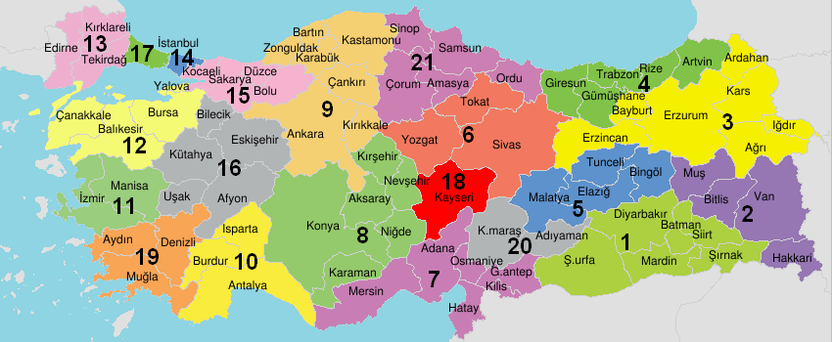
Elektrik Dağıtım Bölgeleri (21 Şirket)

Slide 7
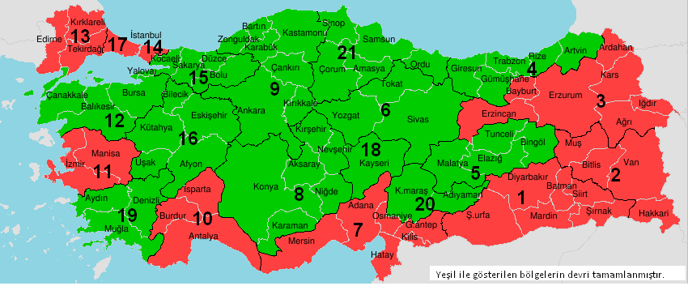
Özel Sektöre Devri Tamamlanan Şirketler
(Yeşil renk ile gösterilmiştir)

Slide 8
ÖZELLEŞTİRMEDE SON DURUM
Şirket | İhale Tarihi | ÖYK Tarihi | Devir Tarihi | Devir Alacak/Devir Alan | İhale Bedeli (ABD$)
Başkent EDAŞ | 01.07.2008 | 19.09.2008-57 | 28.01.2009 | Sabancı-Verbund-Enerjisa OGG/Enerjisa | 1.225.000.000
Sakarya EDAŞ | 01.07.2008 | 19.09.2008/58 | 11.02.2009 | Akcez OGG/Akcez | 600.000.000
Meram EDAŞ | 25.09.2008 | 30.04.2009/16 | 30.10.2009 | Alsim Alarko/Alcen | 440.000.000
Aras EDAŞ* | 25.09.2008 | - | - | Kiler | 128.500.000
Osmangazi EDAŞ | 06.11.2009 | 22.04.2010/25 | 31.05.2010 | Eti Gümüş/Dedeli | 485.000.000
Yeşilırmak EDAŞ | 06.11.2009 | 07.06.2010/35 | 29.12.2010 | Çalık | 441.500.000
Çoruh EDAŞ | 06.11.2009 | 07.06.2010/36 | 30.09.2010 | Aksa/Çoruh Aksa | 227.000.000
Çamlıbel EDAŞ | 18.02.2010 | 26.07.2010/57 | 31.08.2010 | Kolin/Çamlı Enerji | 258.500.000
Vangölü EDAŞ | 18.02.2010 | 01.11.2010/93 | - | Aksa | 100.100.000
Fırat EDAŞ | 18.02.2010 | 01.10.2010/86 | 31.12.2010 | Aksa | 230.250.000
Uludağ EDAŞ | 18.02.2010 | 24.06.2010/42 | 31.08.2010 | Limak/Uluğ Enerji | 940.000.000
Boğaziçi EDAŞ | 09.08.2010 | 11.04.2011/26 | - | Park Holding | 2.496.000.000
Gediz EDAŞ | 09.08.2010 | 11.04.2011/28 | - | İHALE İPTAL EDİLDİ | -
Trakya EDAŞ | 09.08.2010 | 11.04.2011/29 | - | IC İçtaş | 575.000.000
Dicle EDAŞ | 09.08.2010 | 11.04.2011/27 | - | Karavil-Ceylan OGG | 228.000.000
Ayedaş | 07.12.2010 | 11.04.2011/31 | - | Enerjisa | 1.515.000.000
Toroslar EDAŞ | 07.12.2010 | 11.04.2011/32 | - | Türkerler | 2.016.000.000
Akdeniz EDAŞ | 07.12.2010 | 11.04.2011/30 | - | Emkat | 1.100.000.000
 |  |  |  |  | 13.005.850.000

Slide 9
Mesken ve sanayi fiyatları (€¢/kWh)

Slide 10
2009 Dağıtım Bölgeleri Kayıp-Kaçak Oranları

Slide 11
Dağıtım Bölgeleri Kayıp-Kaçak Enerji Miktarları (MWh)

Slide 12
2011-2015 Uygulama Dönemi Dağıtım Faaliyeti Kayıp-Kaçak Hedefleri
6
2011-2015 Uygulama Dönemi Dağıtım Faaliyeti Kayıp-Kaçak Hedefleri
Dağıtım Şirketi | 2011 | 2012 | 2013 | 2014 | 2015
Akdeniz EDAŞ | 8,86 | 8,45 | 8,05 | 8,02 | 8,02
Aras EDAŞ | 22,92 | 19,04 | 17,62 | 16,30 | 15,08
AYDEM EDAŞ | 9,80 | 9,34 | 8,90 | 8,49 | 8,09
AYEDAŞ | 7,12 | 6,79 | 6,61 | 6,61 | 6,61
Başkent EDAŞ | 8,46 | 8,07 | 7,88 | 7,88 | 7,88
Boğaziçi EDAŞ | 9,12 | 8,69 | 8,28 | 7,90 | 7,57
Çamlıbel EDAŞ | 7,72 | 7,36 | 7,02 | 6,92 | 6,92
Çoruh EDAŞ | 10,90 | 10,39 | 10,15 | 10,15 | 10,15
Dicle EDAŞ | 60,96 | 50,63 | 42,06 | 34,93 | 29,01
Fırat EDAŞ | 12,59 | 11,65 | 11,11 | 10,59 | 10,09
Gediz EDAŞ | 8,48 | 8,08 | 7,70 | 7,34 | 7,00
Göksu EDAŞ | 10,03 | 10,03 | 10,03 | 10,03 | 10,03
Kayseri ve Civarı TAŞ | 10,01 | 10,01 | 10,01 | 10,01 | 10,01
Meram EDAŞ | 8,59 | 8,28 | 8,28 | 8,28 | 8,28
Osmangazi EDAŞ | 7,21 | 7,21 | 7,21 | 7,21 | 7,21
Sakarya EDAŞ | 7,66 | 7,31 | 6,96 | 6,64 | 6,33
Toroslar EDAŞ | 9,38 | 8,94 | 8,52 | 8,12 | 7,74
Trakya EDAŞ | 7,70 | 7,70 | 7,70 | 7,70 | 7,70
Uludağ EDAŞ | 6,96 | 6,90 | 6,90 | 6,90 | 6,90
Vangölü EDAŞ | 46,15 | 38,33 | 31,84 | 26,45 | 21,97
Yeşilırmak EDAŞ | 10,35 | 9,87 | 9,41 | 8,97 | 8,78

Slide 13
Son Söz Olarak
“Serbest piyasa oluşumu; rekabet olgusunun yerleştiği piyasaların ürün kalitesine ve fiyatlara olan etkisini iyi özümsemiş, kendi haklarına sahip çıkan piyasa katılımcılarının sayısının artmasıyla ivme kazanacaktır.”

Slide 14
Elektrik Dağıtımında Hizmet Kalitesi
Genel anlamda, elektrik dağıtımı faaliyet kolunda müşterilere elektrik sunulmasında hizmet kalitesi, 3 ana kategori altında ele alınmaktadır:
Tedarik Sürekliliği Kalitesi
Ticari Kalite
Teknik Kalite

Slide 15
Elektrik Dağıtımında Hizmet Kalitesi
Genel anlamda, elektrik dağıtımı faaliyet kolunda müşterilere elektrik sunulmasında hizmet kalitesi, 3 ana kategori altında ele alınmaktadır:
Tedarik Sürekliliği Kalitesi
Ticari Kalite
Teknik Kalite

Slide 16
Tedarik Sürekliliği İndeksleri
Tedarik sürekliliği kalitesi, dağıtım sisteminin kullanıcıların elektrik enerjisi talebini ekonomik olarak kabul edilebilir maliyetlerde ve mümkün olan asgari kesinti süresi ve sıklığı ile karşılayabilme kapasitesidir.
SAIDI ve SAIFI (OKSÜREG ve OKSIKG) indeksleri ile izlenir.

Slide 17
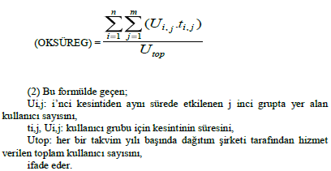
Sistem Ortalama Kesinti Süresi İndeksi (SAIDI-OKSÜREG)
Sistem ortalama kesinti süresi endeksi (OKSÜREG); bir takvim yılında meydana gelen “n” sayıdaki tüm kesintilerin ve bunların her biri için aynı kesintiden etkilenen ve kademeli olarak yeniden enerjilendirilen “m” sayıdaki kullanıcı grubu için aşağıdaki formüle göre hesaplanır:

Slide 18
SAIDI-OKSÜREG
Formülden görüldüğü üzere, sistem ortalama kesinti süresi indeksi (SAIDI-OKSÜREG), her bir kesintinin süresinin etkilenen müşteri sayısı ile ağırlıklandırılmış ortalamasıdır.
Örneğin, 100 kullanıcı 1 saat, 200 kullanıcı yarım saat, 300 kullanıcı 2 saat kesintiye uğramışsa ve toplam kullanıcı sayısı 2000 ise,
SAIDI=(100*1+200*0,5+300*2)/2000=0,4 saat

Slide 19
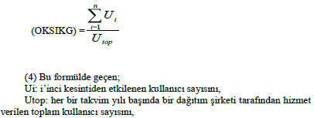
Sistem Ortalama Kesinti Sıklığı İndeksi (SAIFI-OKSIKG)
Sistem ortalama kesinti sıklığı endeksi (OKSIKG); bir takvim yılında meydana gelen “n” sayıdaki bütün kesintilerin yer aldığı aşağıdaki formüle göre hesaplanır:

Slide 20
SAIFI-OKSIKG
Formülden görüldüğü üzere, sistem ortalama kesinti sayısı indeksi de, her bir kesintinin, etkilenen müşteri sayıları toplamının, toplam müşteri sayısına oranıdır.
Örneğin, 100 kullanıcı 1 saat, 200 kullanıcı yarım saat, 300 kullanıcı 2 saat kesintiye uğramışsa ve toplam kullanıcı sayısı 2000 ise,
SAIFI=(100+200+300)/2000=0,3 kesinti

Slide 21
Tedarik Sürekliliği İndeksleri
Kullanıcı başına, hesaplanan indekslerin belirlenen üst sınırı aşması halinde, kullanıcılara tazminat ödenmesi,
Dağıtım bölgesi çapında da hesaplanan indekslerin belirlenen sınırlar dışında olması halinde gelir tavanı üzerinde cezalandırıcı indirim yapılması, iyi kalite sağlandığında da ödüllendirici artış yapılması öngörülmektedir.

Slide 22
Ticari Kalite Kriterleri
Ticari kalite; dağıtım sistemine bağlanmak isteyen veya bağlı olan kullanıcılar ile bu kullanıcılara bağlantı anlaşması, perakende satış sözleşmesi veya ikili anlaşma kapsamında hizmet veren taraflar arasında enerji satışı ve/veya hizmetin sunumuna ilişkin olarak söz konusu faaliyetin tüm evrelerinde meydana gelecek ilişkilerin Kurum tarafından belirlenecek standartlara uygun olarak gerçekleşmesidir.

Slide 23
Ticari Kalite Kriterleri
Müşteri memnuniyetini belirleyen faktörlerin, müşterilere tekel olarak hizmet sağlayan dağıtım şirketi üzerinde zorlayıcı kural haline getirilmesini içermektedir.
Belirlenen asgari performans standartlarının ihlali halinde, işlem başına ve müşteri bazında tazminat ödenmesi veya bazı kriterler bakımından gelir tavanından indirim yapılması öngörülmektedir.

Slide 24
Ticari Kalitenin Unsurları
Bahsi geçen hizmet kalitesi unsurları ana başlıklar halinde şöyle özetlenebilir:
Bağlantı taleplerine ilişkin hususlar,
Kesintilere ilişkin bildirim hususları,
Ödeme bildirimine (fatura) ilişkin hususlar,
Güvence bedeline ilişkin hususlar,
Müşteri şikayetleri, çağrı merkezi ve benzeri müşteri ile şirketler arasındaki ilişkilere ilişkin hususlar.

Slide 25
Teknik Kalitenin Unsurları
Teknik kalite, dağıtım sisteminin kullanıcıların elektrik enerjisi talebini; gerilimin frekansı, genliği, dalga şekli ve üç faz simetrisi açısından kabul edilebilir değişim sınırları içerisinde kesintisiz ve kaliteli bir şekilde karşılayabilme kapasitesidir.
Fliker, akım ve gerilim harmonikleri ve diğer teknik hususlar yönetmelikle belirlenmiştir.

Slide 26
Kullanıcı Zararlarının Tazmini
Kullanıcıya ödenen tazminatlar, kullanıcının kendi hatasından kaynaklanmaması kaydı ile, kullanıcıya ait teçhizatta ortaya çıkan zararın talep edilmesi yönündeki haklarını ortadan kaldırmaz. Zarar gören teçhizatın tamir masrafını belgeleyen faturanın ibraz edilmesi, zararın elektrik kesintisi veya dalgalanmalarından kaynaklandığının belgelenmesi ve bu durumun Dağıtım Şirketinin kesinti yer ve zamanına ilişkin tuttuğu kayıtlarla uyuşması halinde zarar Dağıtım Şirketi tarafından tazmin edilir.

Slide 27
Kalitenin Denetimi
Kurum, elektrik enerjisinin tedarik sürekliliği, ticari ve teknik kalitesinin dağıtım şirketi tarafından ilgili standartlara uygun şekilde ölçümlenerek kayıt altına alınması ve bu göstergelere ilişkin dağıtım şirketinin performansının belirlenmesine esas tüm süreç ve veriler ile diğer tüm bilgi ve belgeleri denetler ve/veya denetlettirir.

Slide 28
Yerinde Denetim
Müşteri şikayeti üzerine veya rutin olarak Kurum tarafından dağıtım bölgesinde gerçekleştirilen denetimdir.
Dağıtım şirketlerinin yerinde denetimi, bu Yönetmeliğin ilgili hükümleri uyarınca Kuruma yapılan bildirimler ile sunulan tablo ve raporların ön incelemesinin ardından gerek görüldüğü hallerde veya dağıtım bölgelerinden gelen müşteri şikâyetleri üzerine gerçekleştirilir. Yerinde denetim sırasında tedarik sürekliliğine, ticari kaliteye ve teknik kaliteye ilişkin verilerin doğruluğu, farklı doğruluk ve kesinlik ölçüm göstergeleri yardımıyla da kontrol edilebilir.

Slide 29
Uzaktan Kontrol ve İzleme İle Denetim
Uzaktan Kontrol ve İzleme: Kurulacak sistemler yardımıyla kalitenin sürekli şekilde, daha güvenilir ve daha az emek harcanarak denetimidir. 01/01/2013 tarihi itibariyle bu sistemlerin işletilmeye başlanması gerekmektedir. Kurulacak sistemlerin, peyderpey daha fazla kullanıcıyı kapsaması beklenmektedir.
Kurulacak sistemlerin bedeli, gelir tavanı içerisinde EPDK tarafından onaylanmıştır (tarifeler yoluyla ödenecektir).

Slide 30
Kaliteli Hizmet Yükümlülüğü
Elektrik Piyasasında Dağıtım Sisteminde Sunulan Elektrik Enerjisinin Tedarik Sürekliliği, Ticari Ve Teknik Kalitesi Hakkında Yönetmelik uyarınca, hizmet kalitesi dağıtım şirketinin sorumluluğundadır.
Halihazırda dağıtım ve perakende satış faaliyetleri dikey bütünleşik yapıda dağıtım şirketleri uhdesinde olduğundan, ticari kalite başlığı altındaki perakende satış ile ilgili sorumluluk da dağıtım şirketine aittir.
OSB’ler “OSB dağıtım lisansı” sahibi olup, OSB içerisindeki hizmet kalitesinden sorumludur.

Slide 31
Üretim ve dağıtım tesisleri denetimi
Elektrik Piyasasında Faaliyet Gösteren Üretim ve Dağıtım Şirketlerinin Lisansları Kapsamındaki Faaliyetlerinin İncelenmesine ve Denetlenmesine İlişkin Yönetmelik 12 Ekim 2011 tarihli Resmî Gazete’de yayımlanmıştır.
Kurum tarafından, yeterliliğe ilişkin şartların, birim denetim hizmet bedeli teklif listesinin ve denetim bölge/bölgelerinin yer aldığı ilan metninin yayımlanması beklenmektedir.

Slide 32

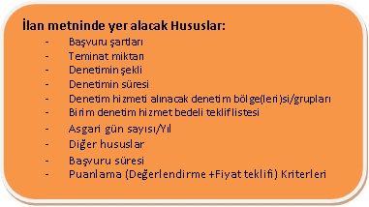

Denetim hizmeti alım süreci şeması
Başvuru Süreci:
İstenen Belgeler:
Ana sözleşmeyi gösterir Ticaret Sicil Gazetesi
Ana sözleşmede ;
Faaliyet konusu hakkında istenen ifade
Şirket sermayesinin yapısı ile ilgili bilgi
2. Ticaret ve/veya Sanayi Odası kayıt belgesinin onaylı örneği
3- Temsil ve ilzama ilişkin noter tasdikli belge (Başvuru tarihinden önceki son bir aya ait)
4- En az bir denetim ekibi (3 kişi, en az bir baş denetçi, en az 1 teknik ve en az 1 sosyal bilimler kökenli personel) kuracak şekilde personel istihdamı) oluşturmak üzere çalışan denetçilere ait SGK kaydı veya çalıştırılacaklarına ilişkin taahhütname
5- Denetim elemanlarının yeterliliklerini ilişkin ve sertifikalandırmaya esas belgeler
6- Başvuru ücreti
7- Denetim elemanlarının ayrıldığı tarihten itibaren denetlenen şirketin bağlı bulunduğu sermaye grubunda çalışmayacağına ilişkin yazılı taahhütnameleri
8- Birim denetim hizmet bedeli teklif listesinin doldurulmuş hali
Kurum tarafından yeterliliğe ilişkin şartların, birim denetim hizmet bedeli teklif listesinin ve denetim bölge/ bölgelerinin yer aldığı ilan metni.

Slide 33
OSB’lerin Sorumlulukları
OSB’lerin sorumlulukları, “Organize Sanayi Bölgelerinin Elektrik Piyasası Faaliyetlerine İlişkin Yönetmelik” ile düzenlenmiştir.
Yönetmelik, 4562 sayılı Organize Sanayi Bölgeleri Kanununa göre kurulan OSB’lerin, 4628 sayılı Elektrik Piyasası Kanununun 2 nci maddesinin dördüncü fıkrasının (g) bendi çerçevesinde yürütecekleri faaliyetlere ilişkin hak ve yükümlülüklerinin belirlenmesi, ürettiği veya serbest tüketici sıfatıyla temin ve tedarik ettiği elektrik enerjisinin katılımcılarının kullanımına sunulması, OSB’lere lisans verilmesi ve dağıtım bedelleri ile diğer hizmet bedellerinin belirlenmesi ve yürütülecek diğer faaliyetler ile ilgili hususları kapsar.

Slide 34
OSB’lerin Sorumlulukları
Yönetmeliğin 11 inci maddesi (OSB’nin lisansları kapsamındaki görev ve sorumlulukları):
(1) OSB, onaylı sınırları içerisinde katılımcılarına elektrik enerjisi temin etmekten, dağıtım tesislerinin gerekli yenileme ve genişleme yatırımları ile işletme ve bakımını yapmaktan, elektrik enerjisinin; verimli, kaliteli, kesintisiz ve güvenilir olarak katılımcılarına sunumu ve kayıp-kaçağın önlenmesi ile ilgili her türlü önlemi almaktan, katılımcılarına eşit taraflar arasında ayrım gözetmeksizin sisteme erişim ve sistemi kullanım imkanı sağlamaktan sorumludur. OSB’nin onaylı sınırları içerisindeki elektrik piyasasına ilişkin faaliyetlerini ilgili mevzuata uygun olarak yürütmesi esastır
(4) OSB, ölçü devrelerinin kontrolü ve sayaç endekslerin okunması ile tahakkuk ve tahsilatından sorumludur.

Slide 35
OSB’lerin Sorumlulukları
Elektrik enerjisi tedarik sözleşmesi
MADDE 26- (1) OSB ile elektrik enerjisinin verileceği katılımcısı arasında yapılacak sözleşme, bağlantı gücünde değişiklik yapılması, hizmet kalitesi, katılımcı grupları, elektrik kesintileri, kaçak ve usulsüz elektrik enerjisi tüketimi, sayaç ve ölçü devreleri, sayaç yeri, sayaç kontrolü, sayacın tüketim kaydetmemesi, sayacın doğru tüketim kaydetmemesi, elektrik enerjisi tüketim miktarının tespiti ve ödeme bildiriminde bulunulması, hatalı bildirimde bulunulması, zamanında ödenmeyen borçlar, kesilmiş olan elektriğin yeniden bağlanması, OSB güvence bedeli, kayıtların tutulması ve raporlama, katılımcıların bilgilendirilmesi gibi hususları içerir.

Slide 36
Teşekkürler
mgidis@epdk.org.tr

